Slide 1
「挑战杯」揭榜挂帅专项赛 · 科大讯飞发榜 · 赛题编号 XH-202621
多源异构数据驱动岗位和能力图谱构建 与动态演化分析研究
智演 JobEvolution
从 53 个企业官方招聘门户长出可对账的岗位能力图谱：发现新岗位、记录既有岗位要求怎么变、对着一份简历给出方向结论
53
3,595
4 / 17
≥90%
企业官方招聘门户
去重 JD 快照
领域 / 规范岗位靶子
简历提取与匹配 F1 口径
参赛单位：__________________ 团队成员：__________________ 指导教师：__________________
2026 年 9 月
Notes:
各位评委好。我们的作品叫智演，对应科大讯飞发榜的 XH-202621 赛题。一句话：它从企业官方招聘门户的 JD 里，自动长出一张能点到证据的岗位能力图谱，能发现新岗位、记录既有岗位要求的变化，并对着一份简历给出方向结论。接下来 10 分钟按问题、方案、四项功能、创新点、可验证性、提交物的顺序介绍。

Slide 2
01 问题
岗位在变，但求职者拿到的是一份静态描述
劳动力市场的岗位名和技能点每季度都在变；现有做法既跟不上，也不可信
时滞
噪声与抄袭
幻觉
岗位名称与要求每季度变化，人工维护的岗位字典滞后 6–12 个月； 新岗位（如 Agent 工程师）何时从既有岗位拆出，没有可追溯的判定依据。
同一 JD 被多渠道转发、模板化抄写，重复计票放大伪信号； “沟通能力”“GPT-4”等通用素质与模型品牌混入技能点，污染要求边。
直接让大模型生成岗位画像或匹配报告，结论无法回到原文； 一个 0–100 的匹配分看起来精确，却没人能解释它从哪里来。
我们的设计目标
▪ 每一条岗位要求都能点到原文证据和独立来源；拿不出证据的不进图谱。
▪ 岗位状态、技能入池、要求性质、匹配档位全部由确定性规则从证据计票得出；大模型只负责“读”，不负责“算”。
▪ 求职者看到的是可核对的方向结论、缺口与换档条件，不是一个大数字。
智演 JobEvolution · XH-202621 多源异构数据驱动岗位和能力图谱构建与动态演化分析研究
02
Notes:
先说问题。第一，时滞：招聘网站上的岗位描述是抄来抄去的静态文本，Agent 工程师已经从大模型应用工程师里拆出来了，但没有一个地方能告诉你它什么时候成为独立岗位、要求什么。第二，噪声和抄袭：同一份 JD 被多个渠道转发，统计时被重复计数，通用素质和模型品牌被当成技能。第三，幻觉：直接让大模型写岗位画像，它会编出不存在的要求，求职者无法核对。我们把这三个问题作为设计起点。

Slide 3
02 赛题对应
赛题四项核心功能与本作品的落点
赛题要求 | 本作品实现 | 落点
① 新岗位发现与定义 | 未对齐 17 个规范岗位靶子的 JD → bge 嵌入层次聚类 → LLM 三分类（新岗位 / 别名 / 噪声）→ 状态机 候选→萌芽→成型；岗位定义带证据、需审批 | /discover 市场变化卷宗
② 既有岗位能力动态更新 | 每周期重算簇内覆盖率（≥30% 入池）与要求判定票（明确票 ≥60% ∧ ≥2 独立源）；旧边写 valid_to 不删除，切片差分标新增 / 升值 / 失效 | /graph 岗位工作台 · /admin 待审
③ 全景图谱到技能点粒度 | 六类节点（领域 / 岗位 / 技能类目 / 技能点 / 证据 / 演化事件）；按领域、技术栈类目、熟练级切换；必备 / 加分 / 观测中分组 | /graph 图谱与要求清单双视图
④ 人岗匹配诊断与差距分析 | PDF/docx 简历解析并校对 → 岗位推荐序 → 双岗确定性对照（档位 / 缺口集 / 换档条件）→ 模型解释每条带证据 ID → 双轨行动清单 | /diagnose 五步诊断
创新：多源清洗与交叉验证 | fingerprint 幂等 · simhash 近重 · 独立源 = 规范化公司 · 双时间戳 · 通用素质与模型品牌出边 | collectors / pipeline
创新：幻觉防控 | 原文回指 → 三层归一 → 入池门 → 判定票门 → 置信层 → 审核闸 → 发布校验，共十道闸 | pipeline/gate · diagnostic_release
可验证性 | 100 条 JD / 100 份简历 / 100 对匹配金标；set-based F1；pytest-cov 门槛 60%；Docker Compose 一键部署 | data/eval-official-only · tests/
智演 JobEvolution · XH-202621 多源异构数据驱动岗位和能力图谱构建与动态演化分析研究
03
Notes:
这一页把赛题要求和我们的实现逐条对上。四项核心功能分别落在市场变化页、岗位工作台、图谱本体和五步诊断上；创新要求里的多源交叉验证和幻觉防控是贯穿管线的闸门，不是单独的功能页。可验证性要求我们在后面单独讲。

Slide 4
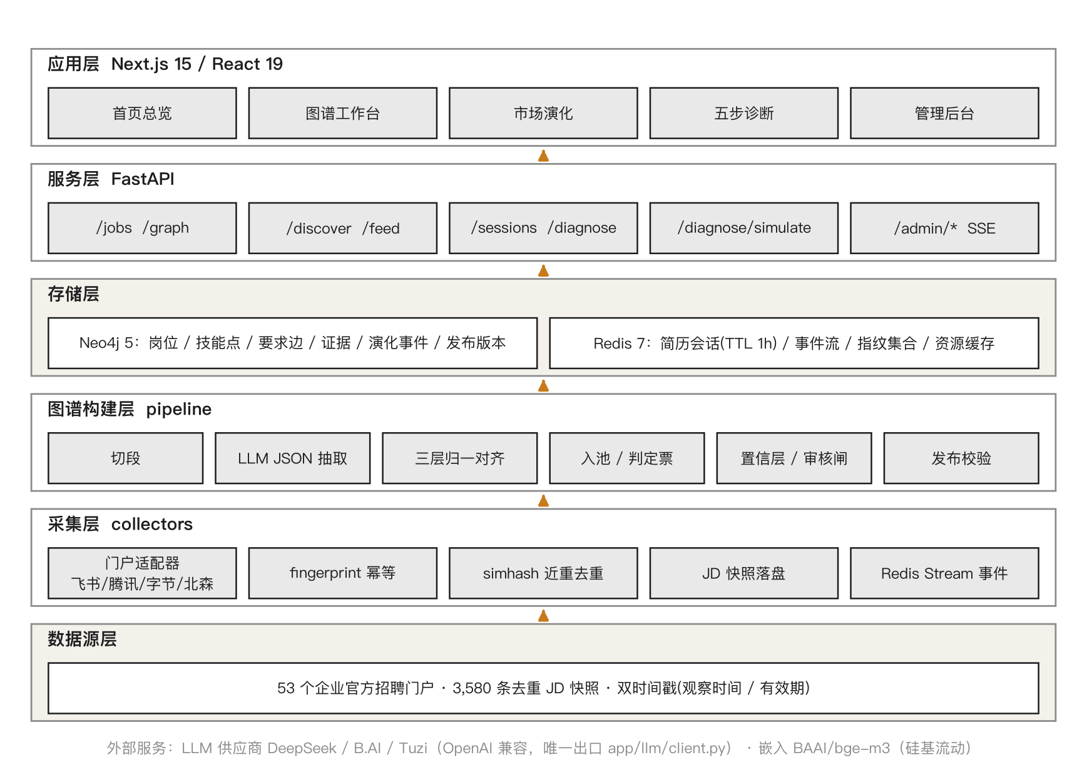
03 总体设计
六层架构：数据从官方门户向上长成图谱，再服务于诊断
技术选型
▪ 前端 Next.js 15 · React 19 · TypeScript；React Flow + d3-force（Web Worker 布局）
▪ 服务 Python 3.12 · FastAPI · Pydantic；SSE 推送审核与管线事件
▪ 存储 Neo4j 5 Community（图谱、证据、演化事件、发布版本）· Redis 7 AOF（简历会话 TTL 1h、指纹、事件流）
▪ 模型 OpenAI 兼容接口（DeepSeek / B.AI / Tuzi），JSON 模式、非思考；嵌入 BAAI/bge-m3
▪ 部署 Docker Compose 五服务 + 测试库 profile；GitHub Actions CI 跑 mock 评测与覆盖率门槛
▪ 原则 大模型只“读”不“算”；每条要求边可回到原文；旧事实写失效时间不删除
智演 JobEvolution · XH-202621 多源异构数据驱动岗位和能力图谱构建与动态演化分析研究
04
Notes:
总体架构分六层。最底层是 53 个企业官方招聘门户；采集层做指纹幂等和近重去重；图谱构建层是核心，包含切段、LLM JSON 抽取、三层归一、入池与判定票、置信层与审核闸、发布校验；存储用 Neo4j 存图、Redis 存会话和事件流；服务层是 FastAPI；应用层是 Next.js 的五个页面。大模型的唯一出口是 app/llm/client.py，方便更换供应商和 mock 测试。

Slide 5
04 多源异构数据
53 个企业官方门户 · 3,595 条去重 JD · 四类问题各有一把确定性的刀
53
4 类
3,595
≤3
启用的官方招聘门户（飞书 / 腾讯 / 字节 / 北森）
ATS 门户适配器，统一 JD 快照结构
去重后的 JD 快照，双时间戳落盘
simhash 64 位海明距离阈值，近重只留最早
问题 | 确定性对策 | 实现位置
时滞 | 每日增量采集，连续两页指纹未变即提前停止；observed_at 与 valid_from / valid_to 分开；本周期切片差分直接标新增 / 升值 / 失效 | collectors · Evidence.observed_at
噪声 | 只取职责段与要求段；通用素质（沟通、团队协作）不进技能点；模型品牌默认留在证据中，从同句动作抽 API 集成 / 部署 / 微调 / 评测 | pipeline/sections · extract 提示词
抄袭 / 重复 | 正文 sha256 fingerprint 幂等；simhash 近重不计票；独立源 = 规范化公司名，渠道不计票 | collectors/dedupe · gate.summarize_requirement_votes
通胀 | 斜杠并列拆开、原文“任选 / 或”建要求组读 min_required；发布上限 12 必备 / 24 正式；新增超 50% 记岗位要求异常并暂停诊断 | pipeline/diagnostic_release
智演 JobEvolution · XH-202621 多源异构数据驱动岗位和能力图谱构建与动态演化分析研究
05
Notes:
数据来源是 53 个企业官方招聘门户，覆盖飞书、腾讯、字节、北森四种 ATS 结构，不抓第三方招聘网站，避免二次转发的抄袭。清洗做四件事：正文 sha256 指纹保证幂等；64 位 simhash 海明距离不超过 3 判近重，只留最早一条；独立源按规范化公司名去重，一家公司多渠道只算一票；观察时间和有效期分开记，这样切片差分才能重演。抽取阶段只允许职责段和要求段进入技能点，福利和公司介绍不计。

Slide 6
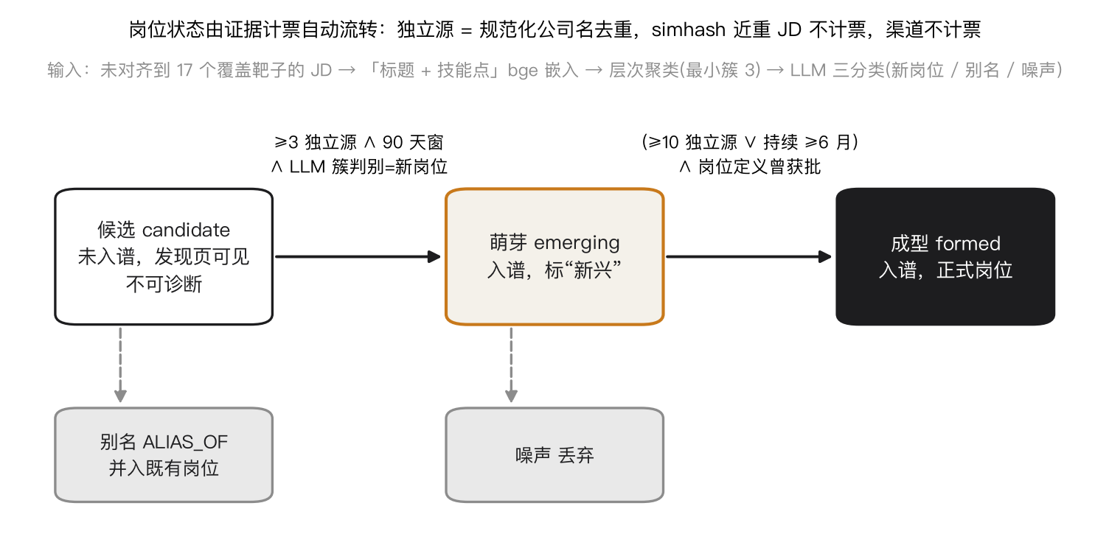
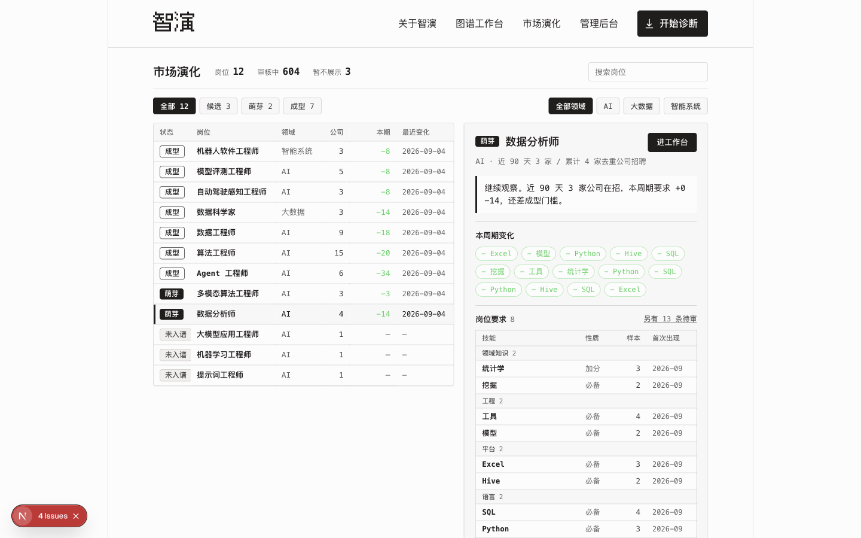
05 功能一 · 新岗位发现与定义
候选 → 萌芽 → 成型：岗位状态由独立源计票自动流转，不手写
赛题示例：Agent 工程师
▪ 从大模型应用工程师簇中分离；独立源 ≥3 后进入萌芽，卷宗记录首次出现时间、招聘公司、本周期新增要求与相近岗位差异。
▪ 「大模型应用开发工程师」由 LLM 簇判别为别名，写 ALIAS_OF 并入既有岗，不占候选列。
▪ 岗位定义（一句定义 + 3–5 条典型职责）由模型起草、每条带证据，管理员批准后才公开；未获批显示“岗位定义审核中”。
市场变化页：候选 / 萌芽 / 成型筛选，公司按规范名去重
阈值（pipeline/constants.py）
DISCOVER_MIN_CLUSTER 3 · EMERGING_SOURCES 3 · EMERGING_WINDOW_DAYS 90 · FORMED_SOURCES 10 · FORMED_MONTHS 6 · JOB_ALIGN_THRESHOLD 0.84
智演 JobEvolution · XH-202621 多源异构数据驱动岗位和能力图谱构建与动态演化分析研究
06
Notes:
第一项功能。对不上 17 个规范岗位靶子的 JD，用标题加技能点做 bge 嵌入，层次聚类，最小簇 3；再让大模型对每个簇做三分类：新岗位、别名、噪声。别名并入既有岗位，比如“大模型应用开发工程师”判为大模型应用工程师的别名。状态机：候选不入谱；3 个独立源、90 天窗、判为新岗位才成为萌芽；10 个独立源或持续 6 个月且岗位定义获批才成型。右边是市场变化页，用求职者的问题组织卷宗：为什么系统认为岗位正在形成、哪些公司在招、与最接近的既有岗位有什么区别。

Slide 7
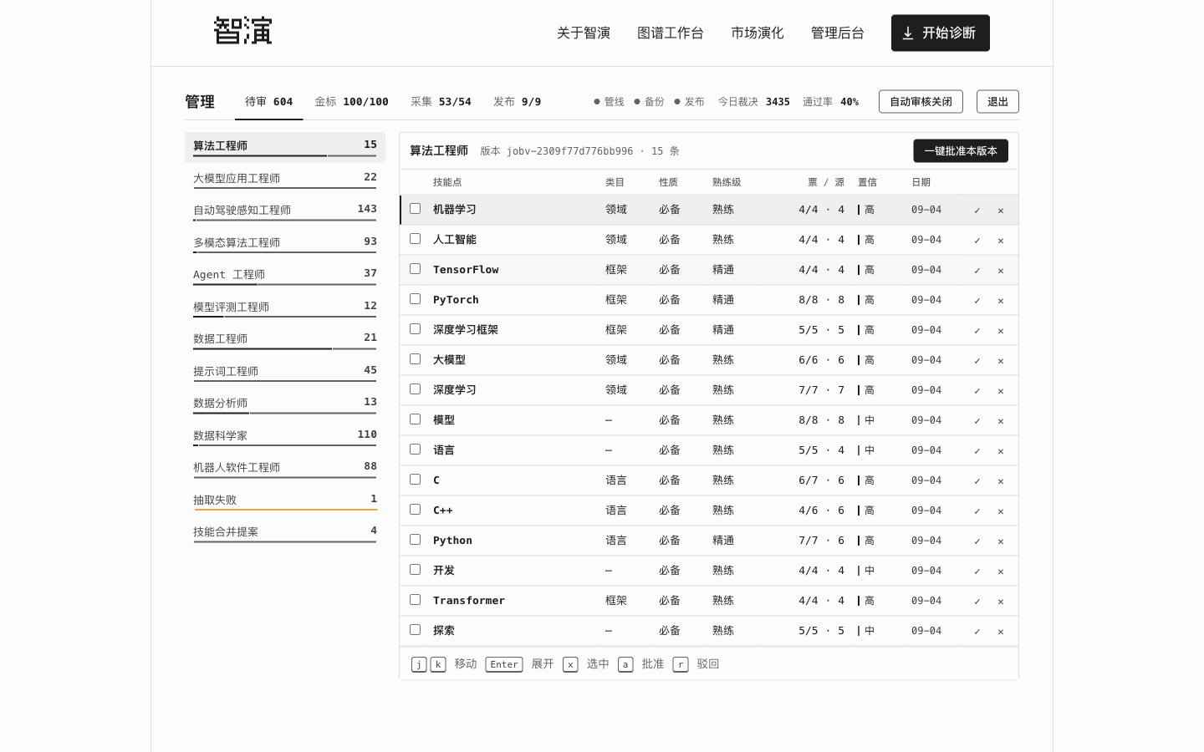
06 功能二 · 既有岗位能力动态更新
每份去重 JD 只投一张票；入池看覆盖率，要求性质看判定票
三道门
▪ 入池门 职责 / 要求段 ∧ 簇内覆盖率 ≥30%；否则标“观测中”，不是缺口
▪ 判定票门 明确必备或明确加分票 ≥60% 已分类票 ∧ ≥2 独立源；否则只生成提案
▪ 置信层 高 / 中 / 低；低层永不自动入谱，自动审核开关默认关，开启后仍需独立审核模型复核
切片差分
▪ 本周期覆盖率上升并刚过入池线 → 升值；失效写 valid_to → 可后补；新增 / 升值 / 失效三组文字清单，不让用户从画布猜
发布校验
▪ 定义非空、证据存在且未撤回、无重复有效要求、要求等价数 ≤12 必备 / ≤24 正式；新增超 max(3, 上期×50%) 记异常，只暂停该岗诊断
示例 大模型应用工程师 2026-09-02 校准发布：12 条必备 / 23 条正式；通用素质与模型品牌以 valid_to 失效、可回滚
管理后台：按岗位与待发布版本分组，展示上期 / 本期要求等价数、三类要求判定票与最短原文；一键全部批准仍执行确定性校验，审计记录保存会话、时间、提案 ID 与放行理由。
智演 JobEvolution · XH-202621 多源异构数据驱动岗位和能力图谱构建与动态演化分析研究
07
Notes:
第二项功能。技能点要进入岗位要求，先过入池门：来自职责或要求段，且簇内覆盖率不低于 30%，否则只是“观测中”。然后每份去重 JD 投一张要求判定票：原文写“必须、熟练掌握”记明确必备，写“优先、加分”记明确加分，普通提及记未标。明确票占已分类票 60% 以上，且来自至少两个独立源，才能确定要求性质；否则只进待审。旧的要求边不删，写 valid_to，所以切片差分可以重演。右边是管理后台，按岗位与待发布版本分组，管理员能看到三类票数和原文，批、改、驳都留痕。

Slide 8
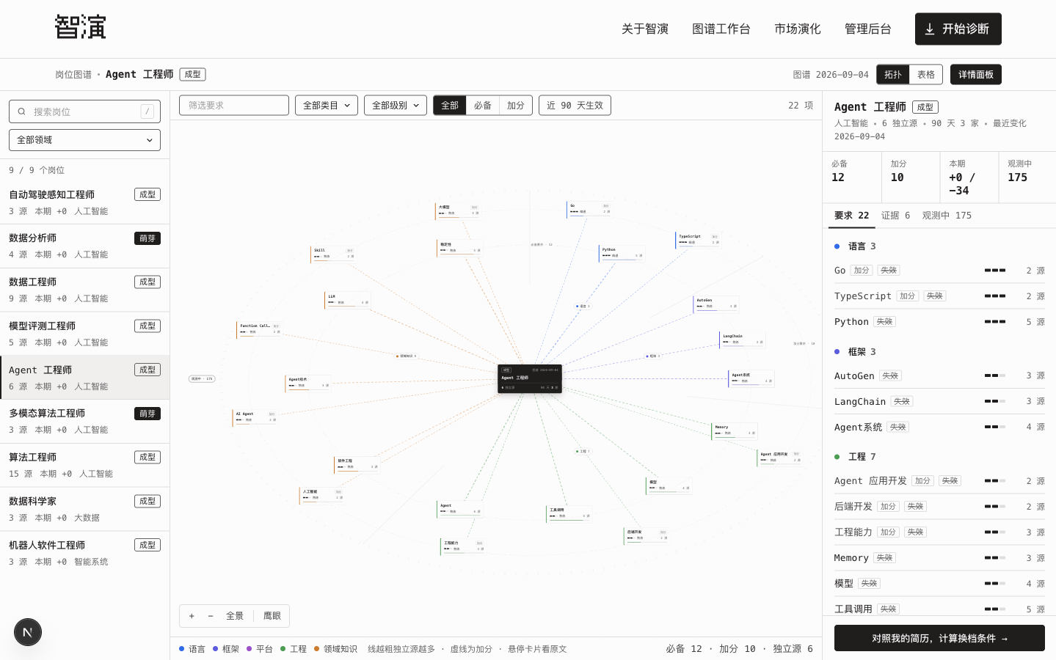
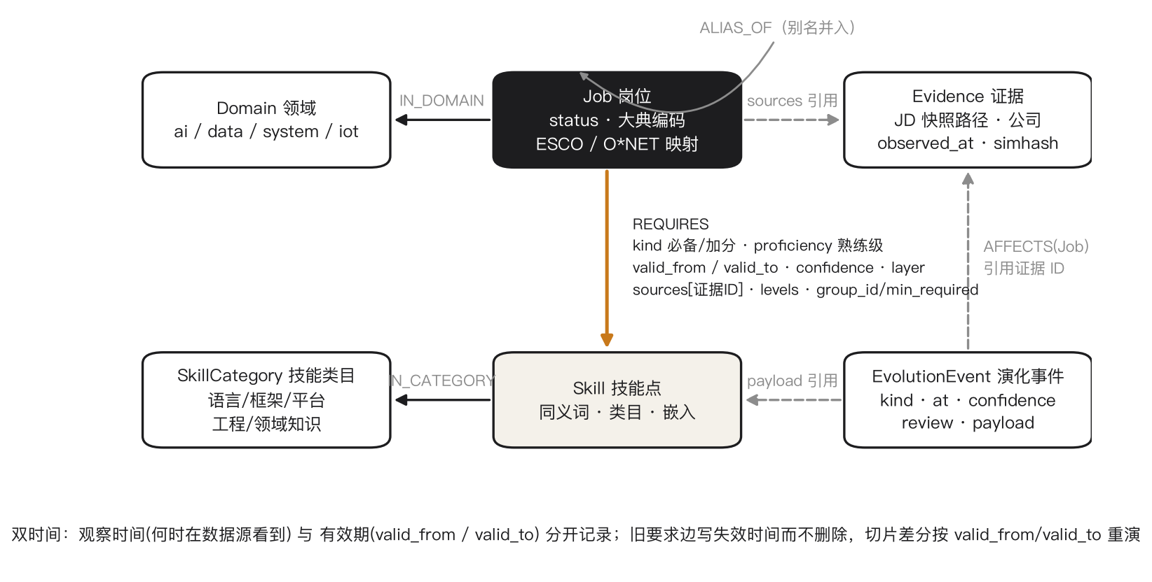
07 功能三 · 全景图谱可视化
六类节点到技能点粒度，按领域 / 技术栈 / 熟练级切换
每个技能点可打开证据抽屉；级别写在要求边上，岗位不按初高级分裂
▪ 本体六类：Domain · Job · SkillCategory · Skill · Evidence · EvolutionEvent
▪ REQUIRES 边属性：kind 必备/加分 · proficiency 熟练级 · valid_from/valid_to · confidence · layer · sources[] · group_id/min_required
▪ 切换维度：领域 → 岗位 → 技能类目（语言 / 框架 / 平台 / 工程 / 领域知识）→ 熟练级（aware / able / expert）
▪ 求职者文案用人话：独立源 = “去重招聘公司”，切片 = “截至某日的岗位要求”
岗位工作台 /graph：岗位说明区 · 领域 / 类目 / 级别筛选 · 图谱 / 要求清单切换 · 切片差分与判定摘要
智演 JobEvolution · XH-202621 多源异构数据驱动岗位和能力图谱构建与动态演化分析研究
08
Notes:
第三项功能，全景图谱。本体有六类节点：领域、岗位、技能类目、技能点、证据、演化事件。要求边上带必备或加分、熟练级、有效期、置信层、证据 ID、要求组信息，所以级别写在边上，岗位不按初高级分裂。工作台画当前岗位的切片，用领域、技术栈类目、熟练级筛选；桌面默认图谱视图、移动端默认要求清单，两者随时切换。点任何技能点都能打开证据抽屉看最短原文和公司来源。图布局在 Web Worker 里跑 d3-force，主线程不卡。

Slide 9
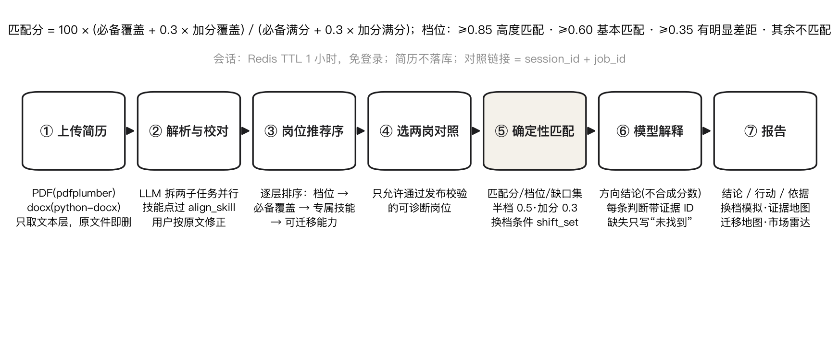
08 功能四 · 人岗匹配诊断与差距分析
确定性匹配算档位与缺口，大模型只解释、每条判断带证据 ID
确定性计分
匹配分 = 100 × (必备覆盖 + 0.3 × 加分覆盖) / (必备满分 + 0.3 × 加分满分)
熟练级低一级记半档 0.5；加分缺失不伤必备；经验、学历只作旁注不进档
档位：≥0.85 高度匹配 · ≥0.60 基本匹配 · ≥0.35 有明显差距 · 其余不匹配
缺口集与换档条件
简历证据级
缺口 = 已发布必备要求中简历无证据或熟练级不足者；要求组按 min_required 对账，不重复制造缺口
换档条件 shift_set：单独一项能升档者排前，成对才能换档者次之；学习路径按此排序
提及（技能栏 / 自我评价）· 使用（经历写明任务中的使用）· 结果（本人责任 + 数字 / 交付物）
最高只有提及记“简历证据不足”；证据级不进匹配分，只进方向结论与改写建议
智演 JobEvolution · XH-202621 多源异构数据驱动岗位和能力图谱构建与动态演化分析研究
09
Notes:
第四项功能，五步诊断。上传 PDF 或 docx 简历，只取文本层，原文件即删，会话存 Redis 一小时，免登录。模型解析后用户按原文校对技能点、熟练级和证据级。系统按岗位推荐序给出三个可诊断岗位，用户选两个对照。匹配分是确定性公式：必备覆盖加 0.3 倍加分覆盖，半档记 0.5，四个档位阈值 0.85、0.60、0.35。大模型只做方向结论的解释，不合成新分数，每条判断带证据 ID，缺失只能写“简历中未找到”。

Slide 10
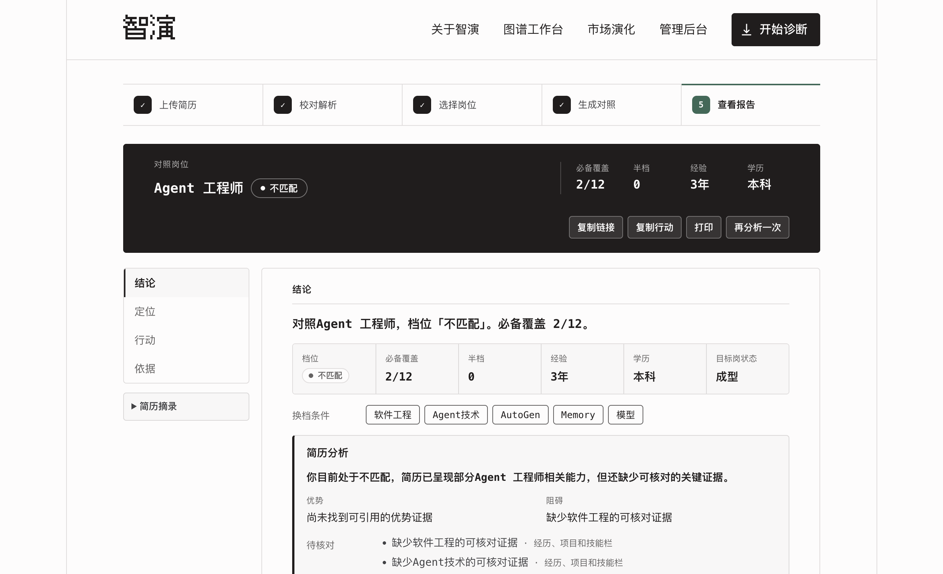
09 诊断报告
首屏一句方向结论；结论 / 行动 / 依据三视图；四个产品记忆点
换档模拟器
只接受缺口、熟练级不足、要求组候选技能；即时重算两岗与邻近岗；固定标“假设结果，尚未被简历证明”
简历证据地图
左列经历 / 项目证据片段，右列正式要求，连线标提及 / 使用 / 结果；未连接的要求写“简历未找到证据”
邻近岗位迁移地图
两个对照岗 + 推荐序中一个邻近岗；逐岗给当前档位、最小换档技能数、共享能力、独有要求
市场信号雷达
观测中技能按覆盖率、独立源、周期变化列出，并说明未进要求的原因；不算缺口
单岗结论视图：方向结论 → 简历定位判断 → 关键优势 / 主要风险（每条可打开简历证据片段）→ 档位与换档条件
双轨行动清单：简历证明轨（五条优先改写，原文 → 问题 → 建议版本 → 待补事实）+ 能力提升轨（≤3 项，按换档条件）
智演 JobEvolution · XH-202621 多源异构数据驱动岗位和能力图谱构建与动态演化分析研究
10
Notes:
这是报告页。首屏固定一句方向结论，下面只放当前档位、最大优势和最大阻碍。当两个岗位的档位、必备覆盖、专属技能数、可迁移能力数和最小换档等价数全部相同，系统写“当前简历证据不足以明确区分”，不强选胜者。四个记忆点：换档模拟器只接受缺口和熟练级不足项，用现有规则即时重算，结果标“假设结果”；简历证据地图左边经历右边要求，连线标提及、使用或结果；邻近岗位迁移地图给出最小换档技能数；市场信号雷达列观测中技能的覆盖率和来源，明确说“市场开始提，但还没进要求，不算你的缺口”。

Slide 11
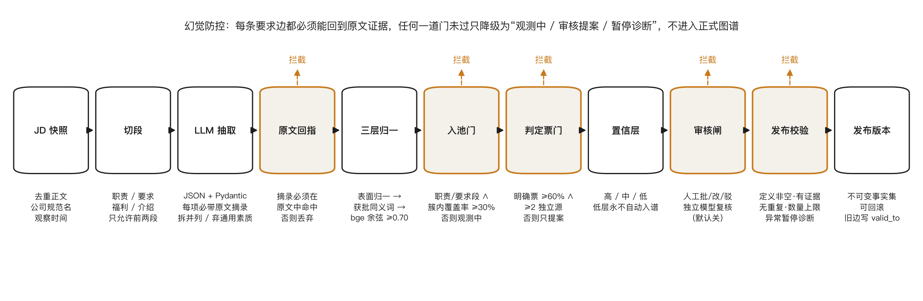
10 创新一 · 幻觉防控
十道闸门：未过只降级，不进正式图谱
任何一道未过只降级为观测中 / 审核提案 / 暂停诊断；大模型输出从不直接成为事实
构建侧
▪ 原文回指：摘录必须在 JD 原文命中
▪ 三层归一：表面归一 → 获批同义词 → bge 余弦 ≥0.70；相关技术禁止合并
▪ 入池门 30% · 判定票门 60% ∧ 2 独立源
▪ 置信层：低层永不自动入谱
▪ 审核闸：人工批 / 改 / 驳；自动审核需独立模型复核
发布侧
▪ 定义非空、证据存在且未撤回、无重复有效要求
▪ 等价数上限 12 必备 / 24 正式
▪ 新增超 max(3, 上期×50%) → 岗位要求异常，暂停该岗诊断
▪ 发布版本不可变，可回滚；撤回 ≠ 演化
诊断侧
▪ 匹配分、档位、缺口集由 bands.py 确定性计算
▪ 模型解释不合成分数，每条判断带证据 ID
▪ 缺失项只能写“简历中未找到”，并标明检查了哪个部分
▪ 改写建议不得生成原文没有的数字与结果，只给待补占位
智演 JobEvolution · XH-202621 多源异构数据驱动岗位和能力图谱构建与动态演化分析研究
11
Notes:
第一个创新点是幻觉防控，这也是赛题明确要求的。我们不靠提示词祈祷，而是把大模型输出放进十道确定性闸门。抽取时每一项必须带原文摘录，摘录在原文里命不中直接丢弃；技能名走三层归一，跨语言或缩写关系只能生成合并提案由人核对；入池门、判定票门看的是覆盖率和独立源票数，模型改不了；置信层低的永不自动入谱；审核闸默认人审，自动审核开启也要独立模型复核；发布校验守数量上限和异常增长；最后发布版本是不可变事实集，可以回滚。诊断侧同样：匹配分由规则算，模型解释每条带证据 ID，缺失只能写“未找到”。

Slide 12
11 创新二 · 多源交叉验证与“读算分离”
大模型只负责读，图谱与规则负责算；结论必须能回到证据与来源
大模型只“读”
图谱与规则“算”
结构化检索增强
▪ JSON 模式抽取技能点，每项带原文摘录与段落来源
▪ 对聚类簇做三分类：新岗位 / 别名 / 噪声
▪ 起草岗位定义与金标草稿（ADR-0011：LLM 起草、人裁决）
▪ 诊断解释：方向结论、优势风险、改写建议
▪ 簇内覆盖率、要求判定票、独立源计数
▪ 岗位状态机与 ALIAS_OF 并入
▪ 匹配分、档位、缺口集、换档条件 shift_set
▪ 发布校验与岗位要求异常
▪ 解释阶段输入的是已发布要求边、证据 ID 与简历证据片段 ID，不是整篇 JD
▪ 模型只能引用给定 ID；未引用的判断被丢弃
▪ 学习资源与岗位职责摘录一起给出“为何先补它”
多源交叉验证在三个层面生效
层面 | 规则 | 解决的问题
证据层 | fingerprint 幂等 · simhash 近重只留最早 · 只取官方门户不取转发站 | 抄袭、重复计数
岗位层 | 独立源 = 规范化公司名；萌芽 ≥3 源、成型 ≥10 源或 ≥6 月；别名并入不占候选 | 伪新岗位、名称漂移
要求层 | 明确票 ≥60% ∧ ≥2 独立源；覆盖率随周期重算；合并提案人工核对 | 单家公司偏好被当成市场要求；同义词漂移
智演 JobEvolution · XH-202621 多源异构数据驱动岗位和能力图谱构建与动态演化分析研究
12
Notes:
第二个创新点讲大模型、图谱、检索三者的协同方式，我们叫读算分离。大模型做四件“读”的事：JSON 抽取、簇判别、岗位定义起草、诊断解释。规则和图谱做所有“算”的事：覆盖率、判定票、状态机、匹配分、换档条件。交叉验证体现在独立源：一个结论要成立，必须有至少两家不同公司的 JD 支持，同一公司多渠道不重复计票。检索增强不是把 JD 喂进上下文让模型总结，而是把图谱里已发布的要求边、证据和简历证据片段作为结构化输入，模型只能在这些 ID 上引用。这让每条输出都能被评委和用户点开核对。

Slide 13
12 可验证性
三套金标、set-based F1、覆盖率门槛与金标修订规程
指标 | 赛题要求 | 数据集 | 最近一次未 mock 结果 | 状态
JD 解析 F1 | ≥0.90 | jd.jsonl 100 条（去重、四领域、17 岗各 ≥3） | 0.930 | 达标
简历提取 F1 | ≥0.90 | resume.jsonl 100 份（单栏 / 双栏、PDF / docx） | 1.000 | 达标
匹配 F1（缺口集） | ≥0.90 | match_pairs.jsonl 100 对（金标简历 × 目标岗） | 1.000 | 达标
单元测试 | 覆盖率 ≥60% | pytest --cov（分母排除 collectors、llm/client 网络分支） | 179 passed · 69.67% | 达标
JD 测试集规模 | ≥100 条去重 | simhash 近重只留最早；官方门户快照 | 100 条 | 达标
口径与规程
▪ 预测集与金标集都先过 align_skill（读 freeze.json），对技能点集合算 P / R / F1；空对空记 1，一边空记 0
▪ 匹配评测不喂解析输出：系统用金标简历技能 × 金标要求边再算缺口集，与人工缺口集比集合
▪ 金标修订两段：先盲改只看原文与词表，再用系统预测找分歧逐条回原文裁决，理由写进 notes（ADR-0011）
▪ CI 跑 mock 三项 + 覆盖率门槛；summary.md 数字只来自本地未 mock 跑
模块覆盖率（本次 pytest-cov）
sections 100% · score 98% · bands 97% · extract 94% · diagnostic_release 93% · curate_public 89% · status 88% · resume 85% · gate 81% · graph 77% · align 71%
JD 从 0.814 提升到 0.930：单段抽取、候选召回只接受精确词表命中、降并发避免截断；剩余差距在领域知识类技能召回
智演 JobEvolution · XH-202621 多源异构数据驱动岗位和能力图谱构建与动态演化分析研究
13
Notes:
可验证性。我们建了三套各 100 条的金标：JD 解析、简历提取、匹配缺口集，全部用图谱 Skill.id 标注，对齐阈值冻结在 freeze.json 里，评测只读这个文件。金标由大模型起草、人逐条回看原文裁决，修订走两段规程，禁止照着系统预测改金标。最近一次未 mock 结果：简历提取和匹配都是 1.000，JD 解析 0.930，三项都过了 0.90 线；差距样本和复跑记录写在 summary.md 里，我们没有改金标凑数。单测 179 通过，覆盖率 69.67%，高于 60% 门槛，核心管线模块覆盖率都在 80% 以上。

Slide 14
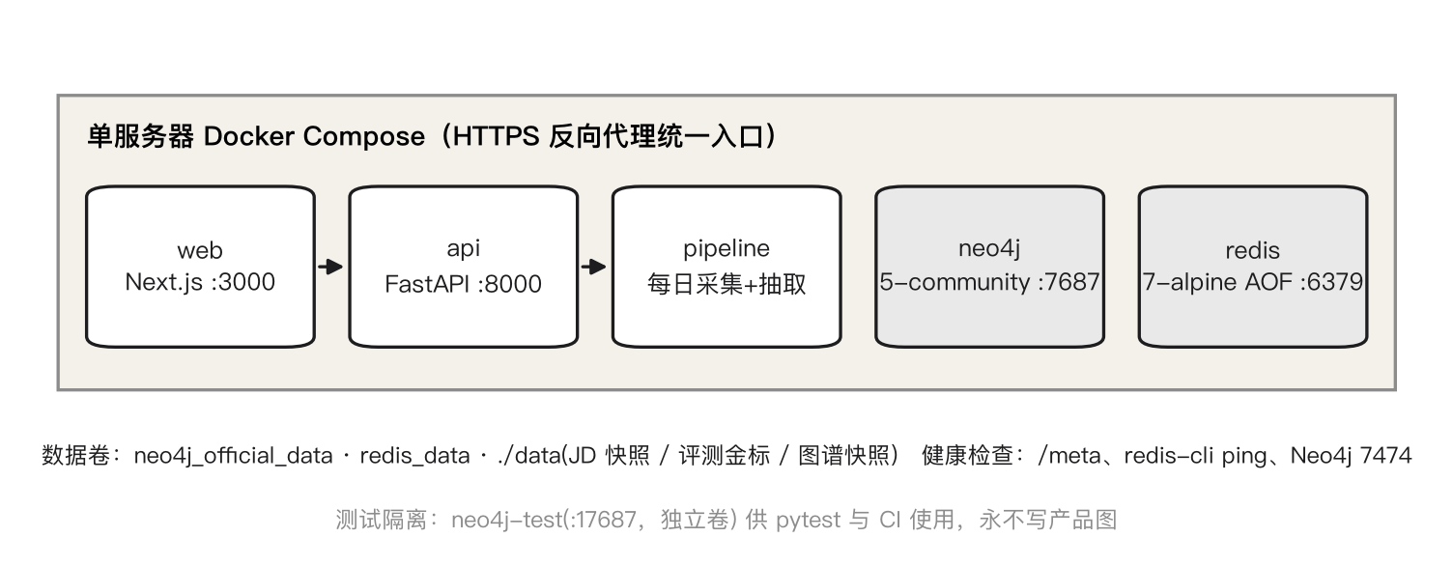
13 系统实现与部署
Docker Compose 一键启动五个服务；测试库独立卷，永不写产品图
路由 | 职责
GET /jobs · /jobs/{id} · /graph | 岗位列表、岗位切片与差分、图谱节点边
GET /discover · /feed | 候选 / 萌芽 / 成型卷宗、总览故事流
POST /sessions · PATCH /sessions/{id} | 简历上传解析、校对修正（Redis TTL 1h）
POST /diagnose · /diagnose/simulate | 双岗对照报告、换档模拟
/admin/* · SSE /events | 口令门、待审队列、批 / 改 / 驳、自动审核开关、审计
GET /v1/meta | 图谱发布版本、供应商、运行状态
一键启动
cp .env.example .env # 填 LLM_PROVIDER / API KEY / ADMIN_PASSWORD docker compose up -d --build docker compose --profile test up -d neo4j-test && pytest --cov -q
健康检查：GET /v1/meta 返回图谱发布版本、模型供应商、简历保留策略；Neo4j 7474 与 redis-cli ping
代码组织
apps/api/app/{collectors, pipeline, matching, eval, llm, graph}
apps/web/app/{graph, discover, diagnose, admin} + components
data/{official-only, eval-official-only, snapshot}
docs/{product, tech, verification, adr/} · CONTEXT.md 术语权威
智演 JobEvolution · XH-202621 多源异构数据驱动岗位和能力图谱构建与动态演化分析研究
14
Notes:
系统实现。仓库是 monorepo：apps/api 是 FastAPI，apps/web 是 Next.js，data 目录放 JD 快照、金标和图谱快照。docker compose up 一键起 web、api、pipeline、neo4j、redis 五个服务，pipeline 容器每日采集加抽取。测试用独立的 neo4j-test profile，pytest 固定连测试库，连不上直接报错，保证永远不会污染产品图。空卷导入快照几分钟就能复现完整图谱，评委可以在自己机器上跑起来。

Slide 15
14 提交物清单
赛题要求的七项提交物与对应位置
# | 提交物 | 内容 / 位置 | 状态
1 | 作品设计实现方案 | XH-202621_作品设计实现方案_智演JobEvolution.docx（15 章 + 2 附录，14 图 21 表） | 已完成
2 | 作品 PPT | 本文件；含每页讲稿备注，对应 10 分钟视频分镜 | 已完成
3 | 演示视频 ≤10 分钟 | 按下一页分镜录制：问题 → 图谱 → 发现 → 诊断 → 后台 → 验证 | 待录制
4 | 源码 | GitHub 仓库 JobEvolution（apps/api · apps/web · data · docs · tests） | 已完成
5 | Docker 部署 | docker-compose.yml 五服务 + neo4j-test profile；.env.example；快照空卷导入 | 已完成
6 | 单元测试 | tests/ · pytest --cov 179 passed · 69.67%（门槛 60%）· GitHub Actions CI | 已完成
7 | 两岗测试数据 | data/eval-official-only/deliver/agent（新岗位）· deliver/llm-app（既有岗位）：job.json · sources.jsonl · io.md · diagnose.example.json | 已完成
评测数据：data/eval-official-only/{jd, resume, match_pairs}.jsonl 各 100 条 · freeze.json（对齐阈值、模型、日期）· out/summary.md（三项 F1、覆盖率、freeze 哈希）
智演 JobEvolution · XH-202621 多源异构数据驱动岗位和能力图谱构建与动态演化分析研究
15
Notes:
提交物一共七项。方案文档和 PPT 就是现在这两份；演示视频不超过 10 分钟，按下一页分镜录制；源码含 Docker Compose 部署脚本；单元测试和覆盖率报告可以一条命令复现；两岗测试数据在 deliver 目录：Agent 工程师作为新岗位，大模型应用工程师作为既有岗位，各含岗位定义、去重证据和输入输出说明。

Slide 16
15 演示视频分镜
10 分钟：问题 1 分 · 系统 6 分 · 验证 2 分 · 收尾 1 分
时间 | 镜头 | 画面 | 要说的一句话
0:00–1:00 | 问题 | 首页第一屏 + 三个痛点 | 岗位在变，静态描述跟不上，大模型直接生成又不可信
1:00–2:00 | 总览与图谱 | / 故事流 → /graph 岗位工作台 | 每条要求边能点到证据；切片差分标出本周期新增 / 升值 / 失效
2:00–3:00 | 新岗位发现 | /discover Agent 工程师卷宗 | 3 个独立源、90 天、判为新岗位才成萌芽；别名并入不占位
3:00–5:30 | 五步诊断 | 上传 → 校对 → 推荐序选两岗 → 报告 | 确定性档位与缺口；换档模拟器、证据地图、迁移地图、市场雷达
5:30–6:30 | 既有岗位更新 | /graph 要求清单判定摘要 → 判断依据 | 明确票 ≥60% ∧ 2 独立源；观测中不是缺口
6:30–7:00 | 管理后台 | /admin 待审、票数、原文、一键批准 | 待审是闸不是第二套产品；审计留痕
7:00–9:00 | 可验证性 | 终端跑 pytest --cov 与 app.eval；summary.md | 三套金标、set-based F1、覆盖率 69.67%；三项 F1 均达标
9:00–10:00 | 收尾 | 架构图 + 十道闸门图 | 读算分离、多源交叉验证、每条结论可回到证据
智演 JobEvolution · XH-202621 多源异构数据驱动岗位和能力图谱构建与动态演化分析研究
16
Notes:
这一页是我们的录制分镜，也是答辩节奏。前一分钟讲问题；中间六分钟走一遍系统：总览、图谱工作台看切片差分、市场变化页看 Agent 工程师卷宗、上传简历走完五步诊断看报告四个记忆点、管理后台看判定票和审核；两分钟讲评测口径与结果、一条命令复现；最后一分钟总结创新点与价值。

Slide 17
总结
智演 JobEvolution
一张能点到证据的岗位能力图谱，和一份能被核对的职业方向结论
多源可信
53 个官方门户 · 指纹幂等 · 近重去重 · 独立源计票 · 双时间戳
自动演化
候选 → 萌芽 → 成型状态机；覆盖率与判定票每周期重算；旧边写 valid_to 可回放
读算分离
大模型只抽取、判别、解释；分数、档位、状态由确定性规则算；十道闸门防幻觉
可验证
三套 100 条金标 · set-based F1 · 覆盖率 69.67% · Docker 一键复现
请评委指正 · 源码与部署脚本见提交物清单
Notes:
总结四点：多源可信、自动演化、读算分离、可验证。智演不是又一个岗位百科，而是一张每条边都能点到证据的图谱，和一份求职者能逐条核对的方向结论。感谢评委，请指正。

